Slide 1

KHỞI ĐỘNG
Notes:
Thiết kế: Hương Thảo – Zalo 0972115126. Các nick khác đều là giả mạo, ăn cắp chất xám

Slide 2




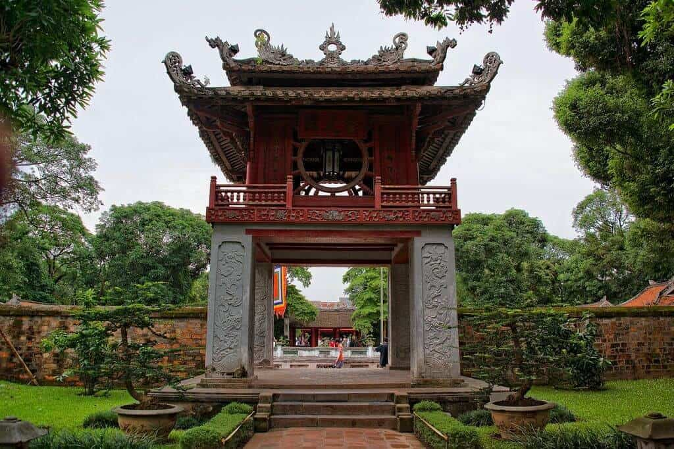




Slide 3

1. Vua Lý Công Uẩn dời đô từ Hoa Lư (Ninh Bình) về thành Đại La (Hà Nội) vào năm nào?
A. Năm 1001
C. Năm 1100
B
D. Năm 1200
B. Năm 1010

Slide 4
2. Năm 1882 khi thực dân Pháp tiến đánh Bắc Kì lần thứ 2 ai là người anh dũng hi sinh bảo vệ thành Hà Nội?
A. Nguyễn Tri Phương
C
C. Hoàng Diệu
B. Nguyễn Lâm
D. Hoàng Tá Viêm

Slide 5
3. Bác Hồ đọc bản Tuyên ngôn độc lập vào ngày tháng năm nào?
A
A. 2/9/1945
C. 3/9/1945
A. 2/9/1945
B. 9/2/1945
D. 4/9/1945

Slide 6
4. Cuối tháng 12/1972, quân và dân Hà Nội đã làm nên chiến thắng nào?
A. Cách mạng tháng Tám
B
B. Chiến thắng Điện Biên Phủ trên không
C. Chiến dịch Biên giới
D. Chiến dịch Hòa Bình

Slide 8





Slide 9

3. Thủ đô Hà Nội ngày nay

Slide 10
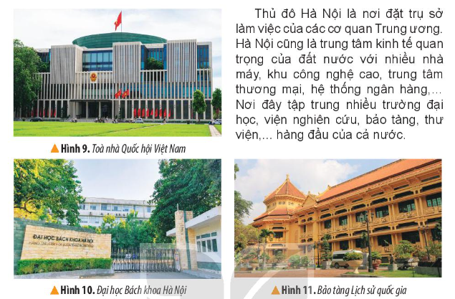
1. Đọc thông tin và quan sát các hình từ 9 đến 11, em hãy cho biết Hà Nội là trung tâm quan trọng của cả nước ở các lĩnh vực nào?

Slide 11


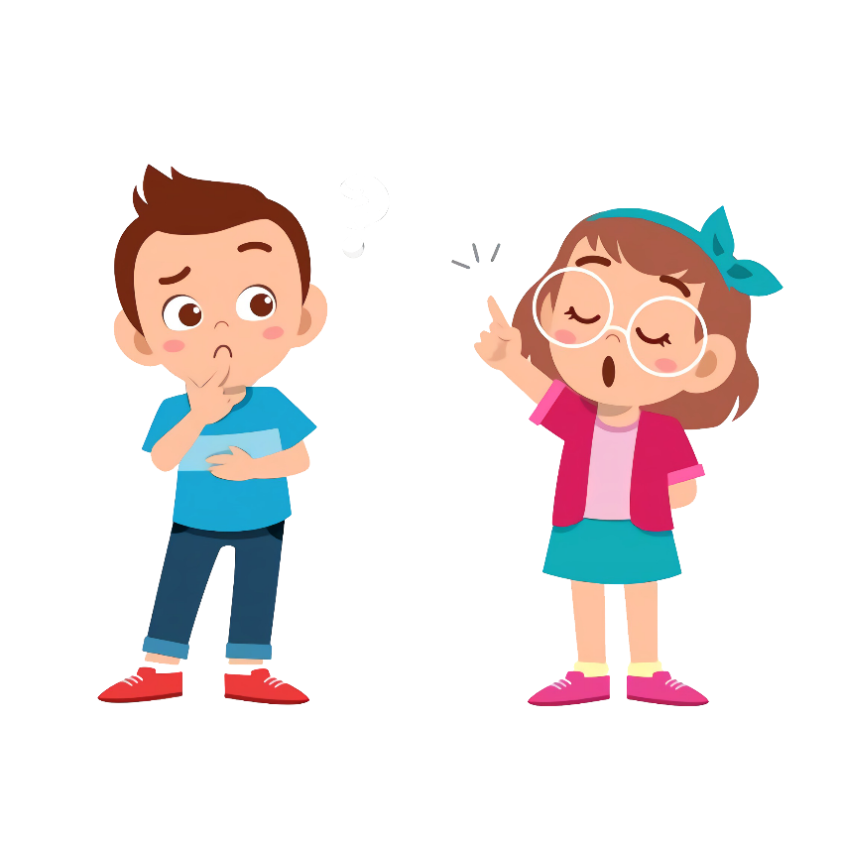
Cho biết tên các địa điểm trong hình ảnh.
Thảo luận chức năng của các địa điểm trong hình ảnh

Slide 12
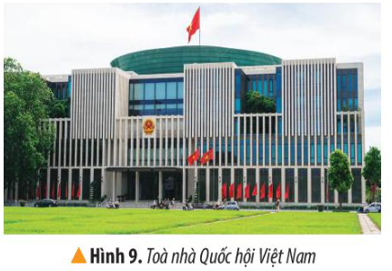

Slide 13
Hà Nội là trung tâm chính trị quan trọng của cả nước

Slide 14
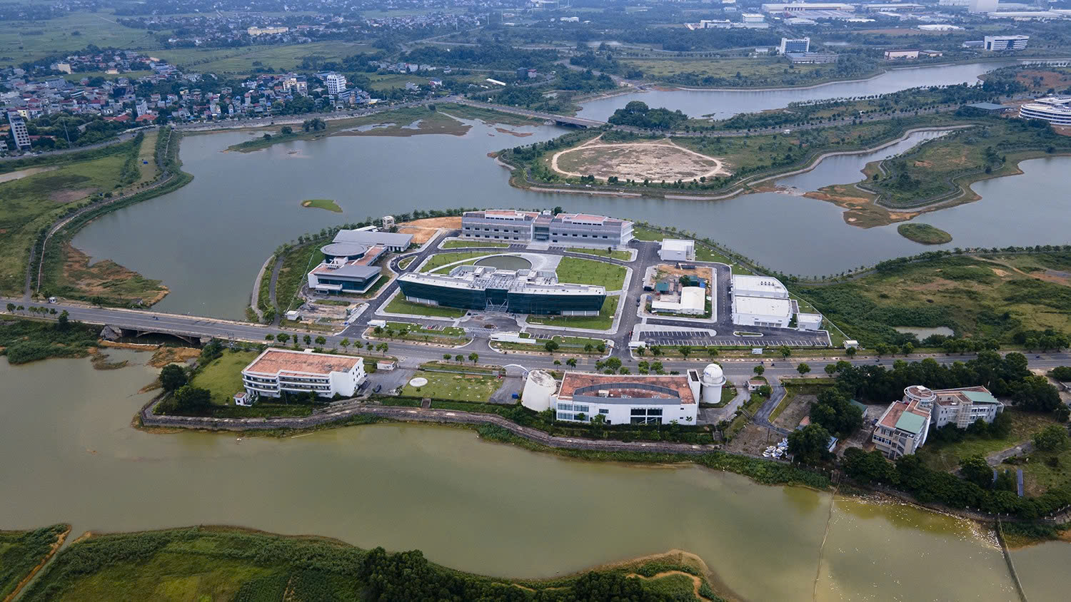
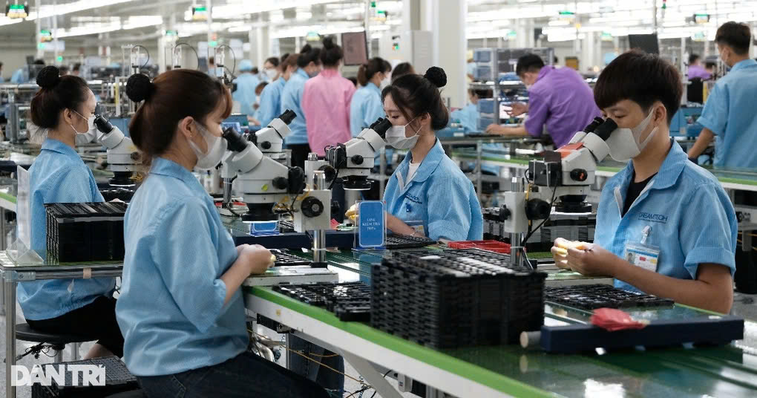
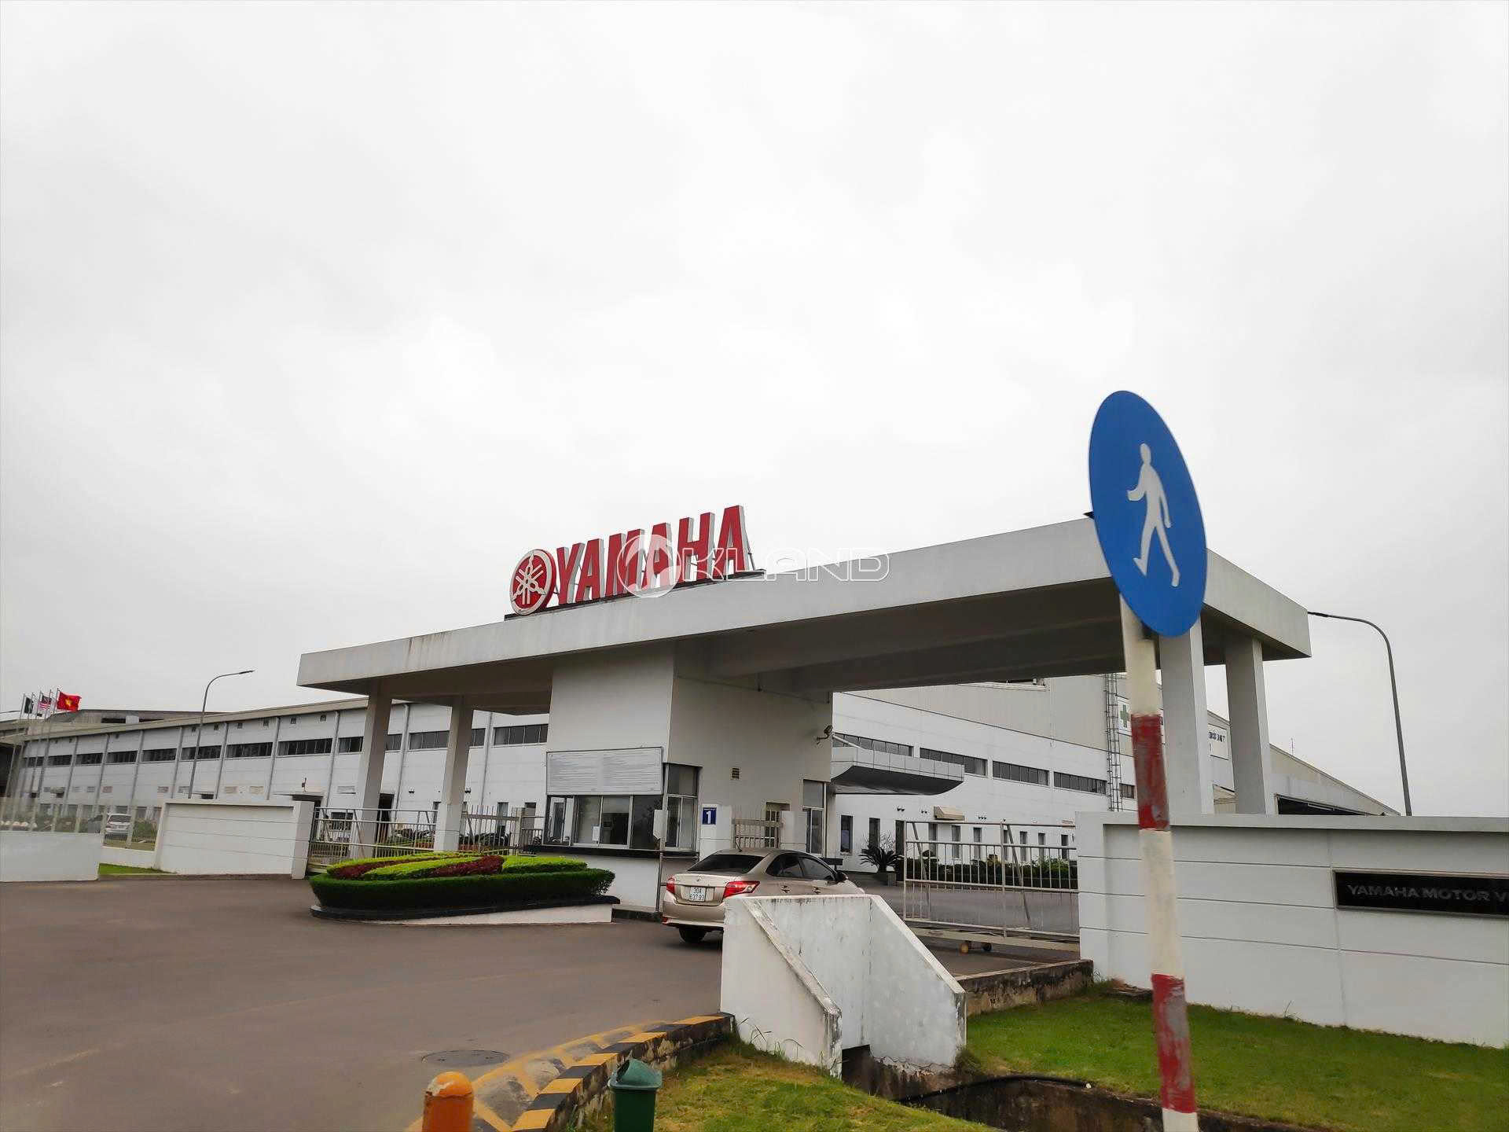

Slide 15
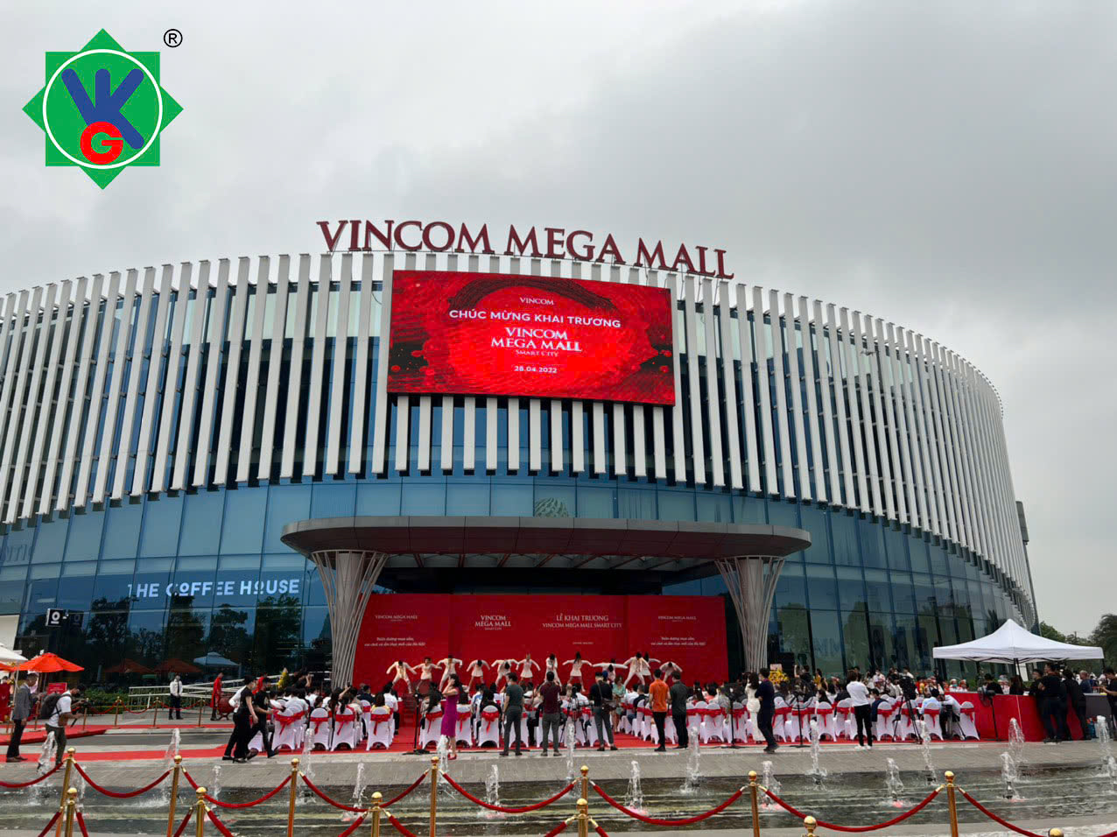
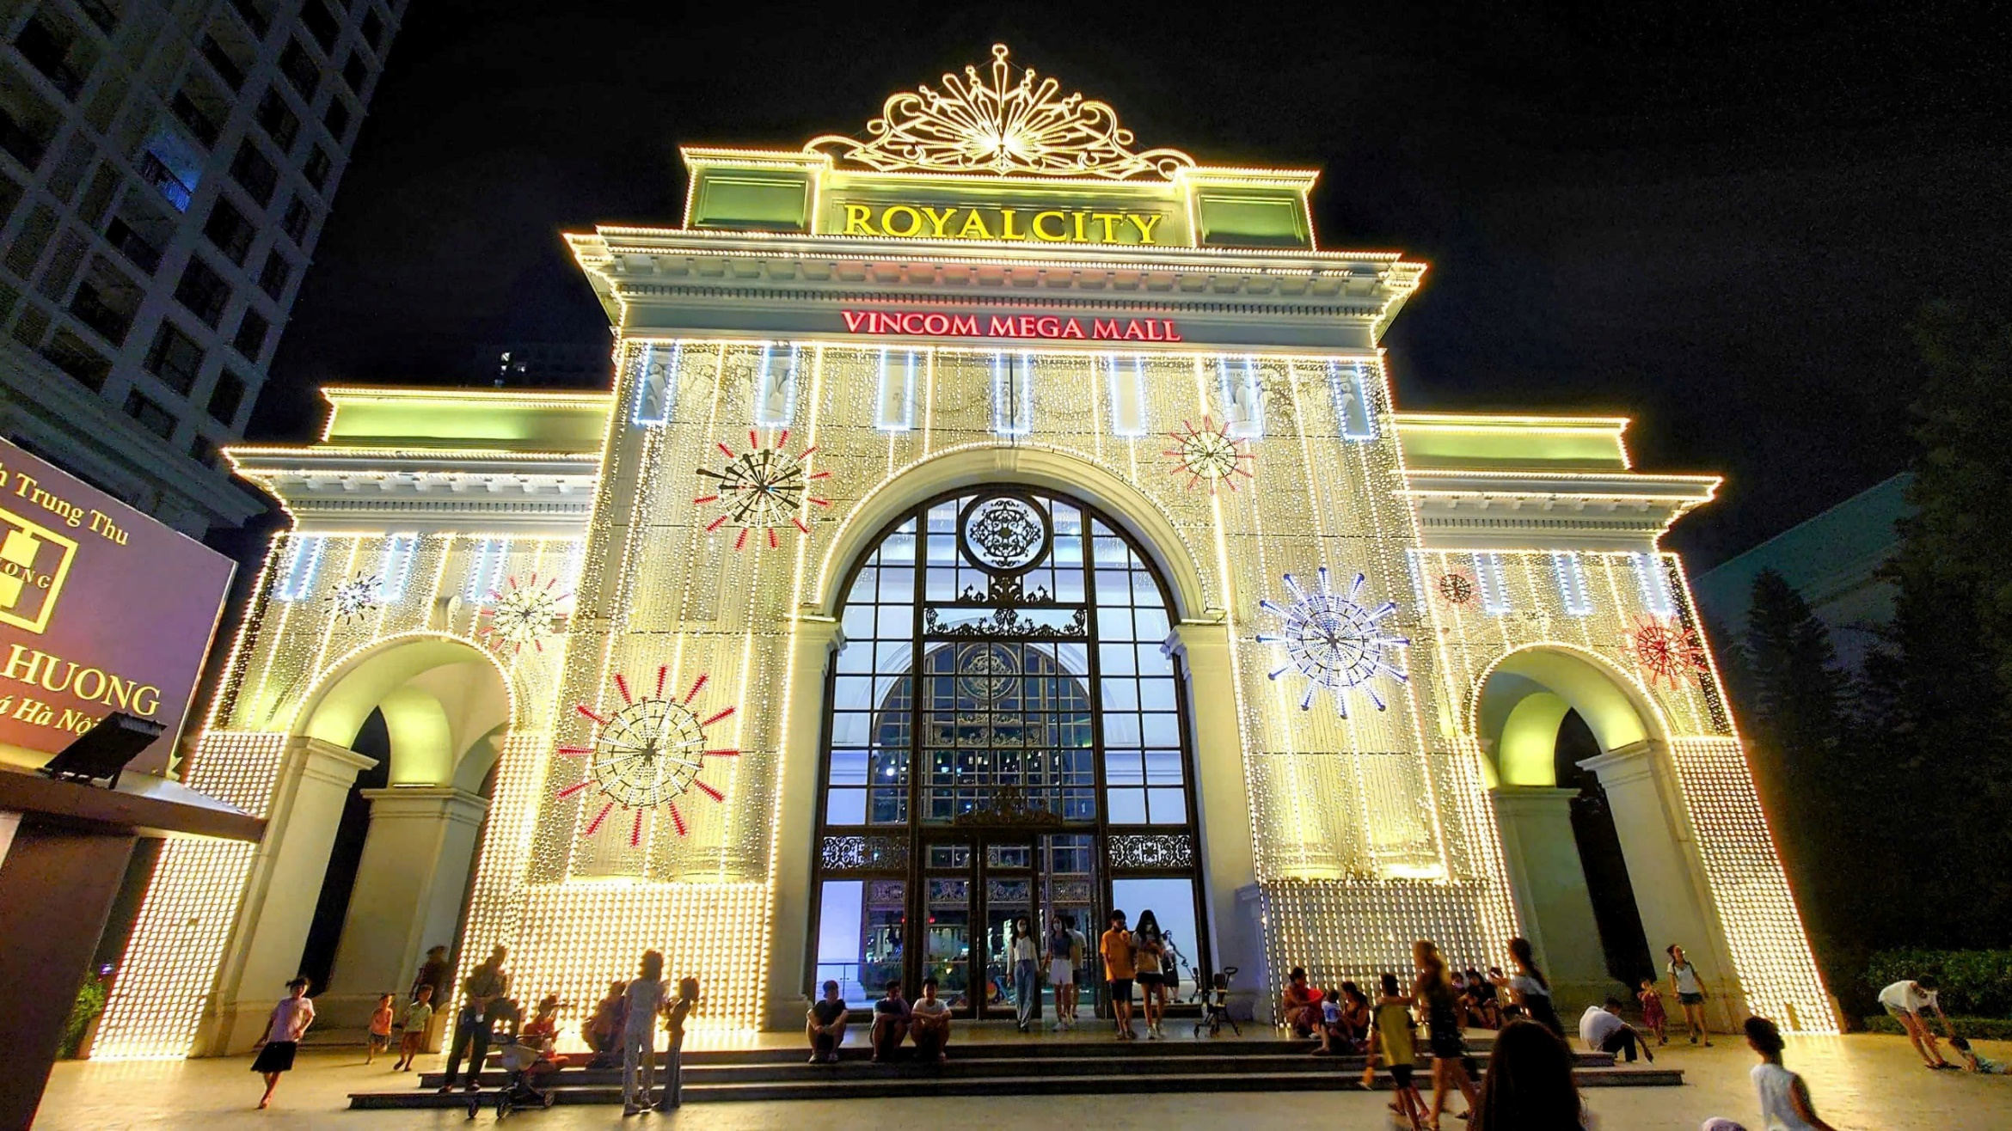
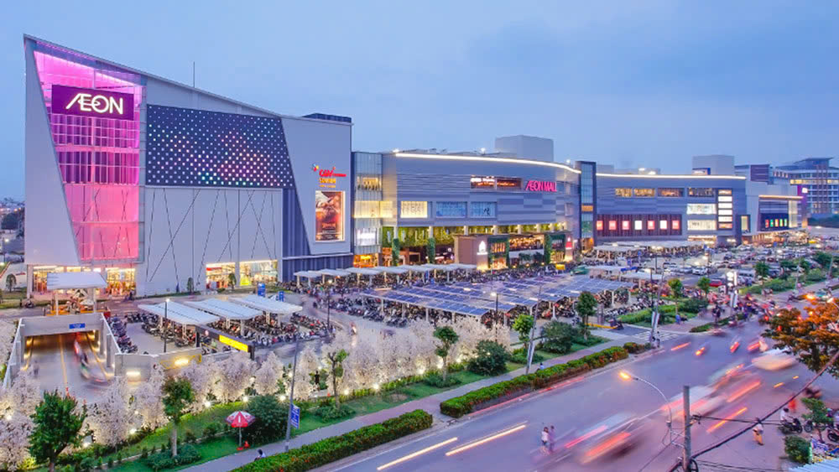

Slide 16
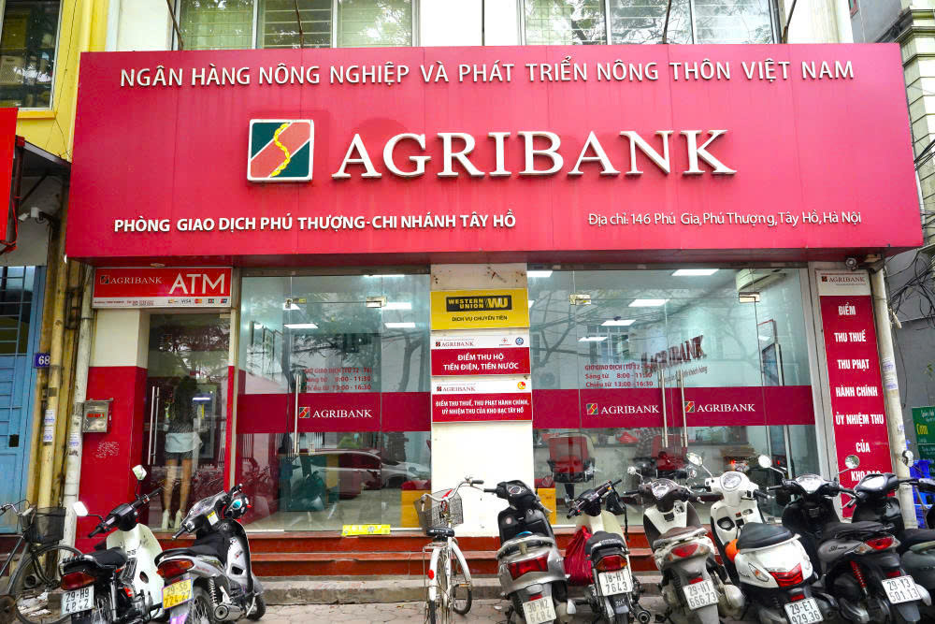

Slide 17
Hà Nội là trung tâm kinh tế lớn của cả nước.

Slide 18
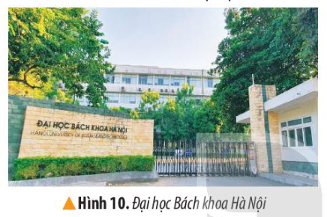

Slide 19
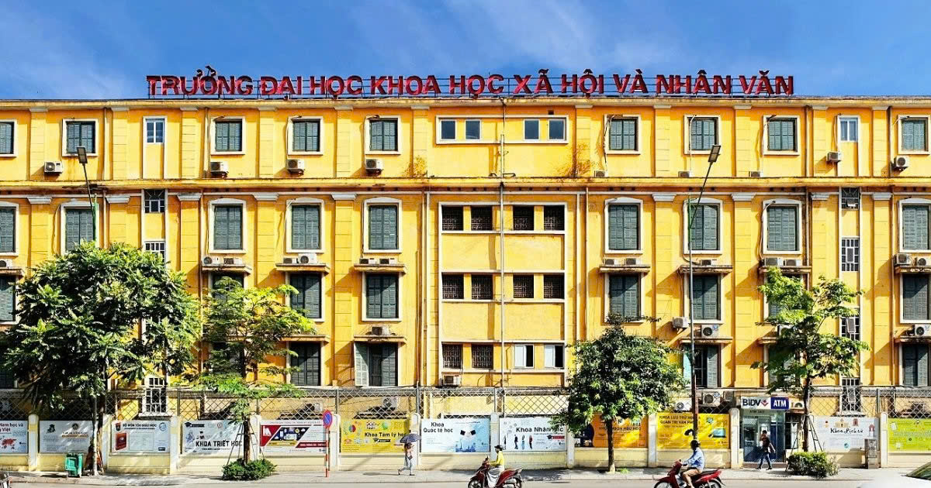
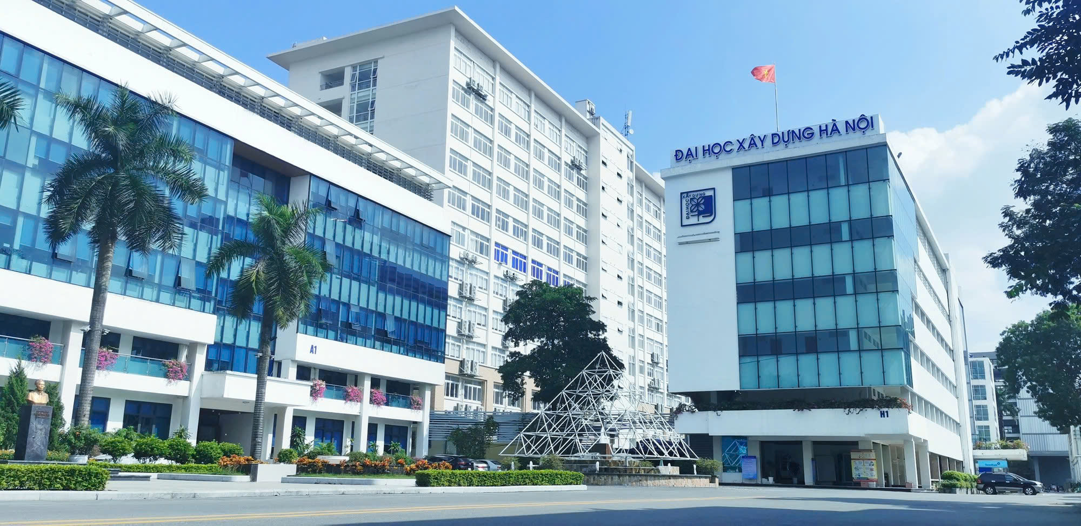
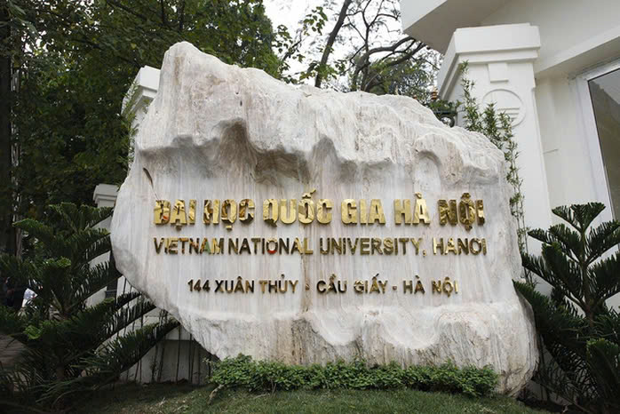
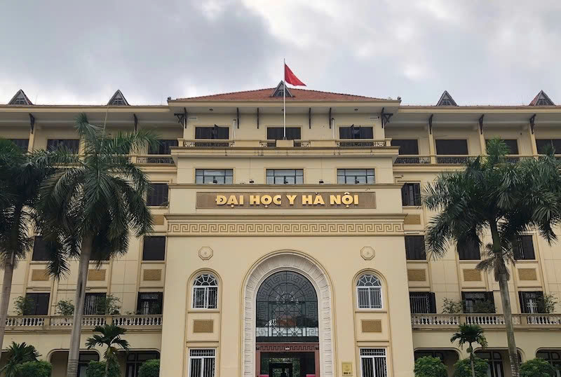

Slide 20
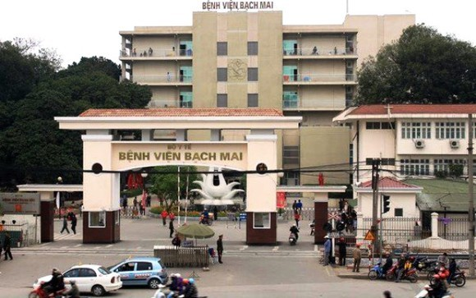
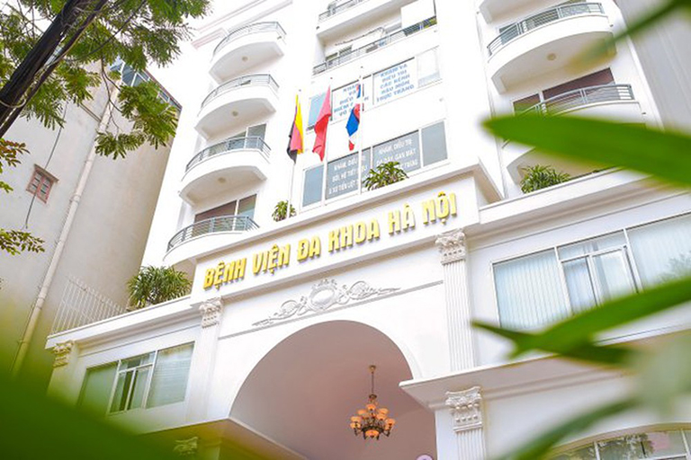
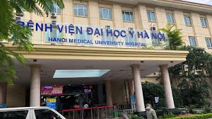

Slide 21
Hà Nội là trung tâm giáo dục của cả nước

Slide 22
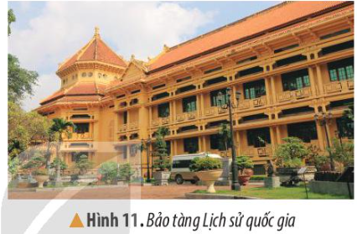

Slide 23
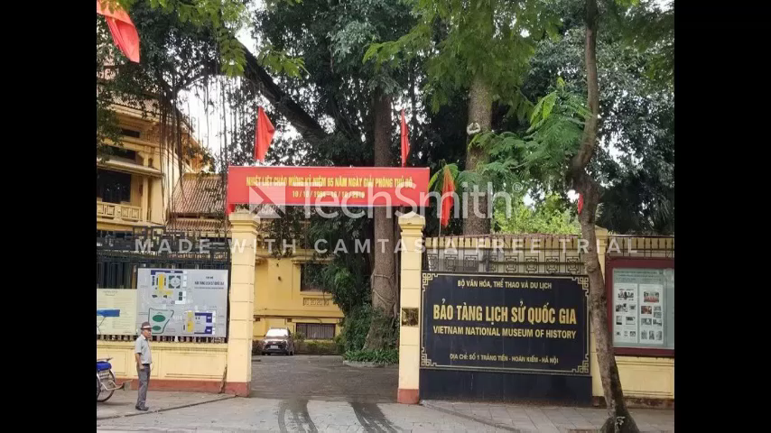

Slide 24
Hà Nội là trung tâm văn hóa lớn của cả nước.

Slide 25
Chức năng của các địa điểm trong hình cho thấy Hà Nội có vai trò gì? Hà Nội là trung tâm quan trọng của cả nước trên lĩnh vực nào?
Hà Nội là trung tâm quan trọng của cả nước ở các lĩnh vực: chính trị, kinh tế, văn hóa, giáo dục.

Slide 26
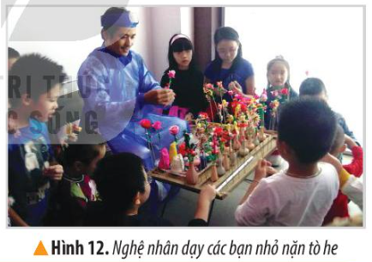
Quan sát hình 12 và cho biết các bạn nhỏ đang làm gì, ý nghĩa của hoạt động đó trong việc giữ gìn và phát huy truyền thống văn hoá của Thăng Long – Hà Nội.

Slide 28
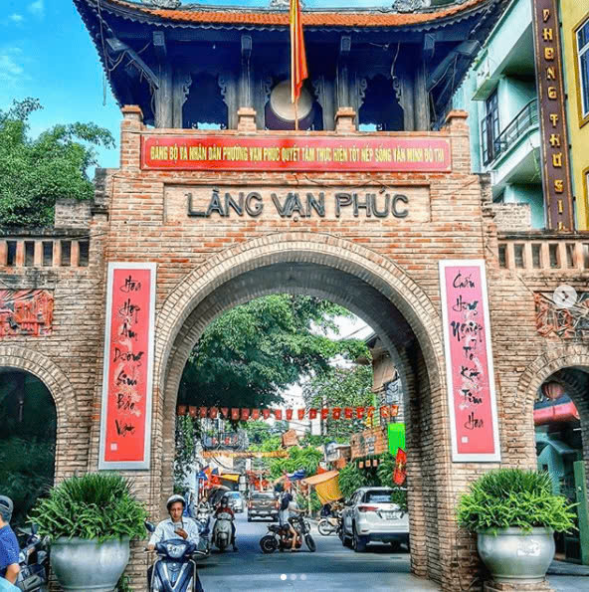
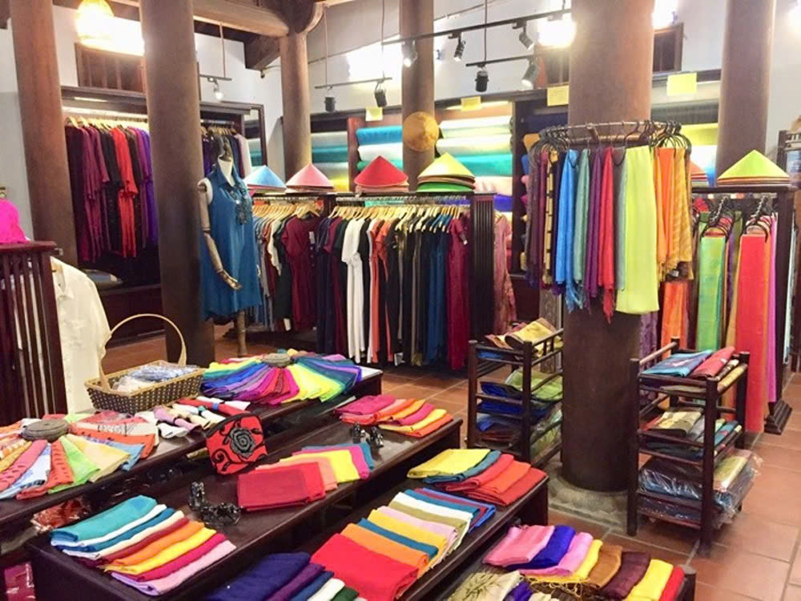

Slide 29
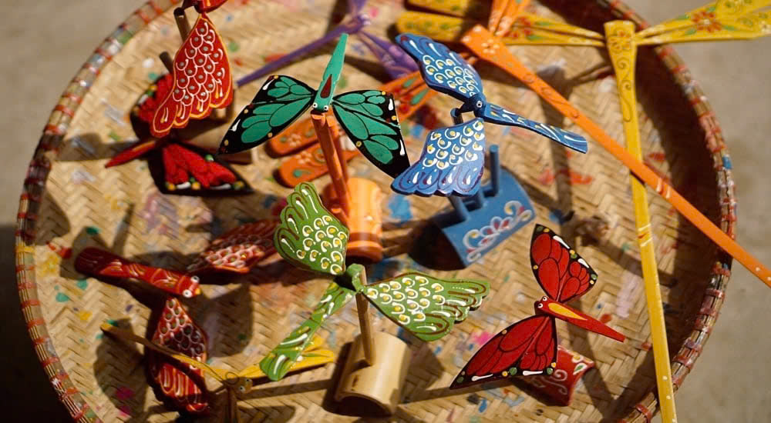
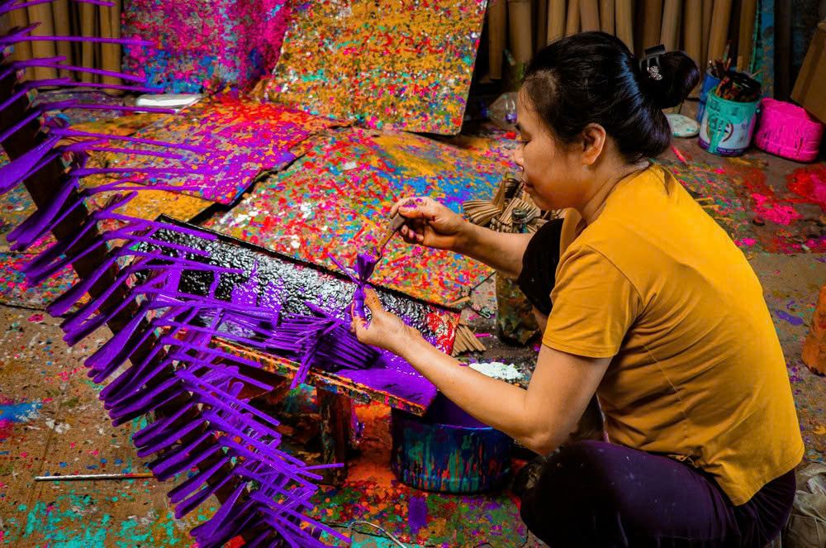

Slide 30
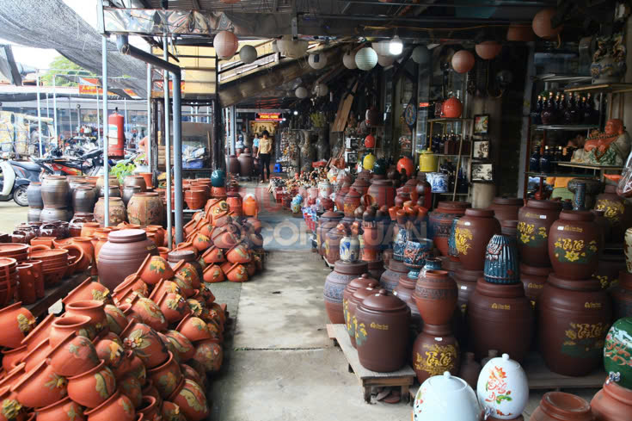

Slide 31
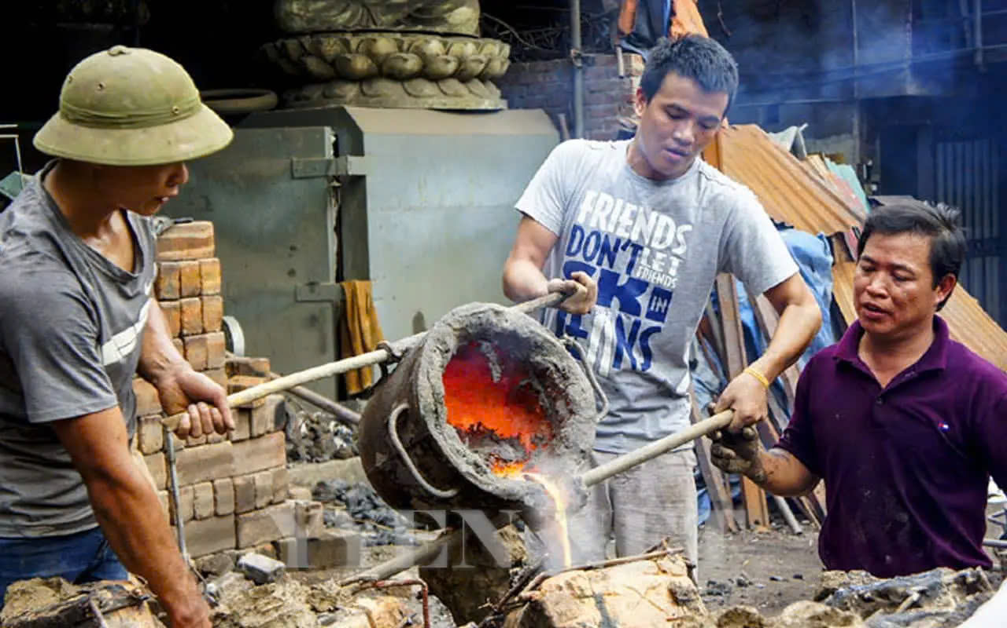
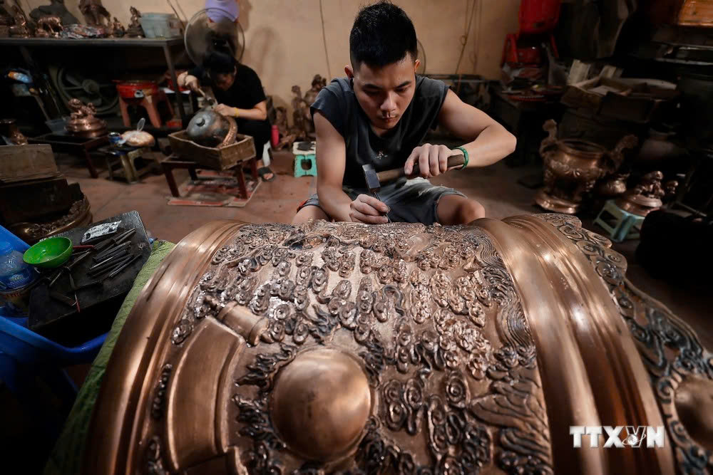

Slide 32
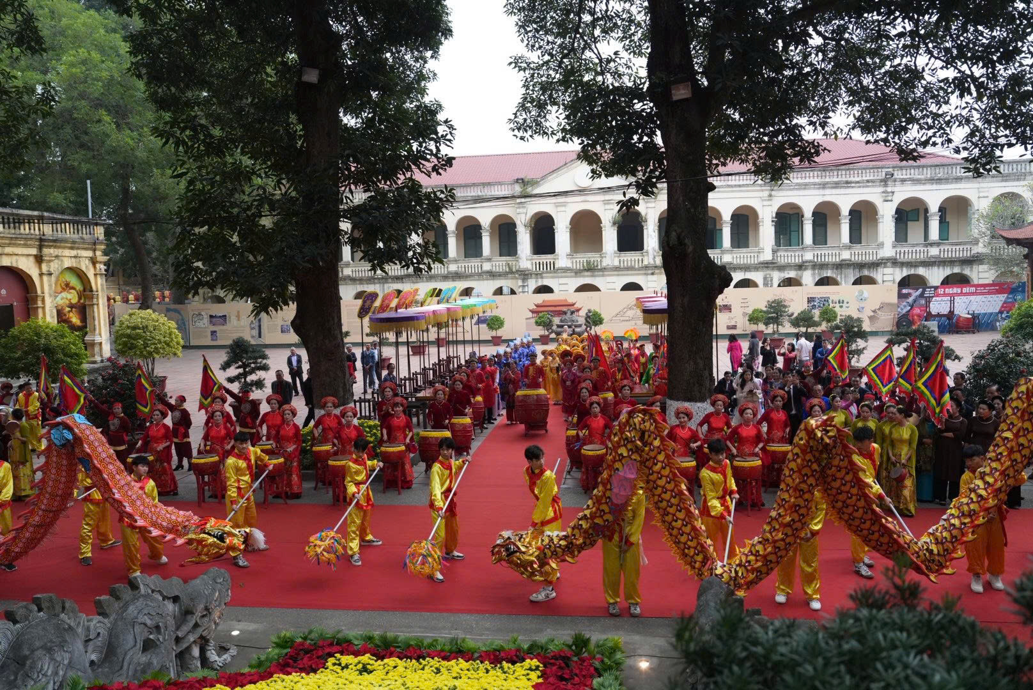
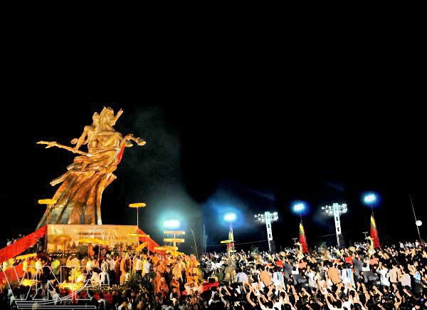
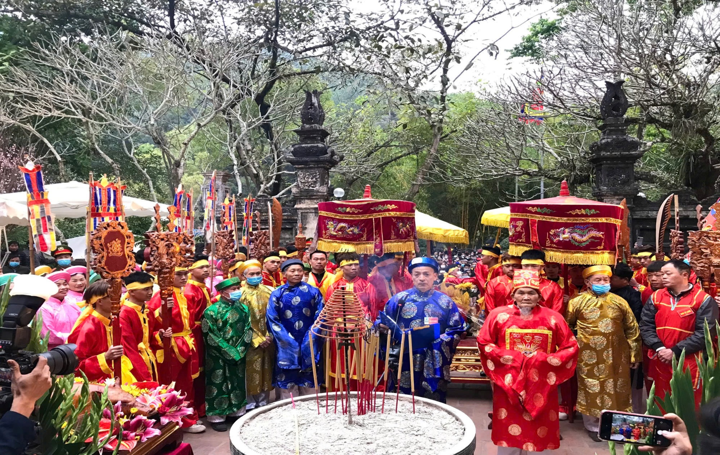
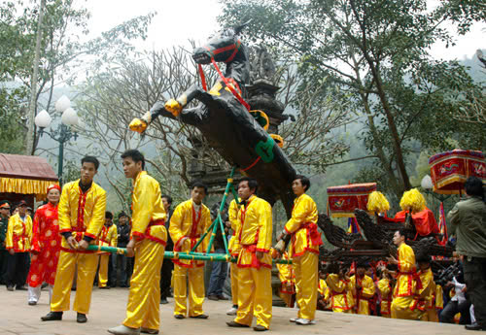

Slide 33
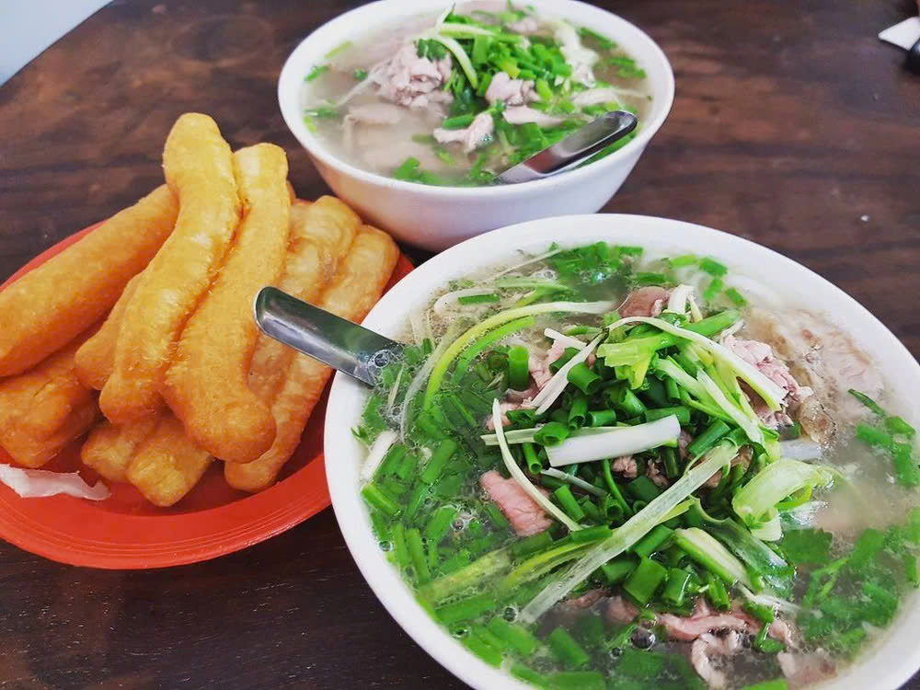
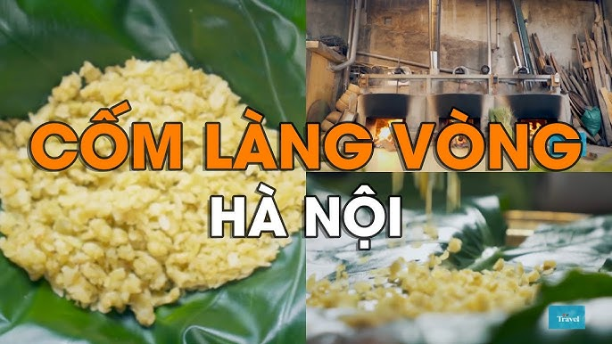
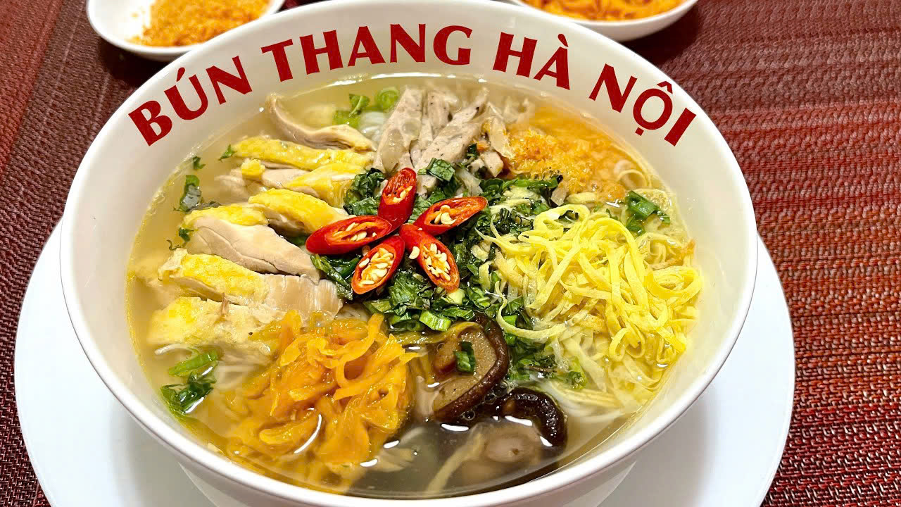
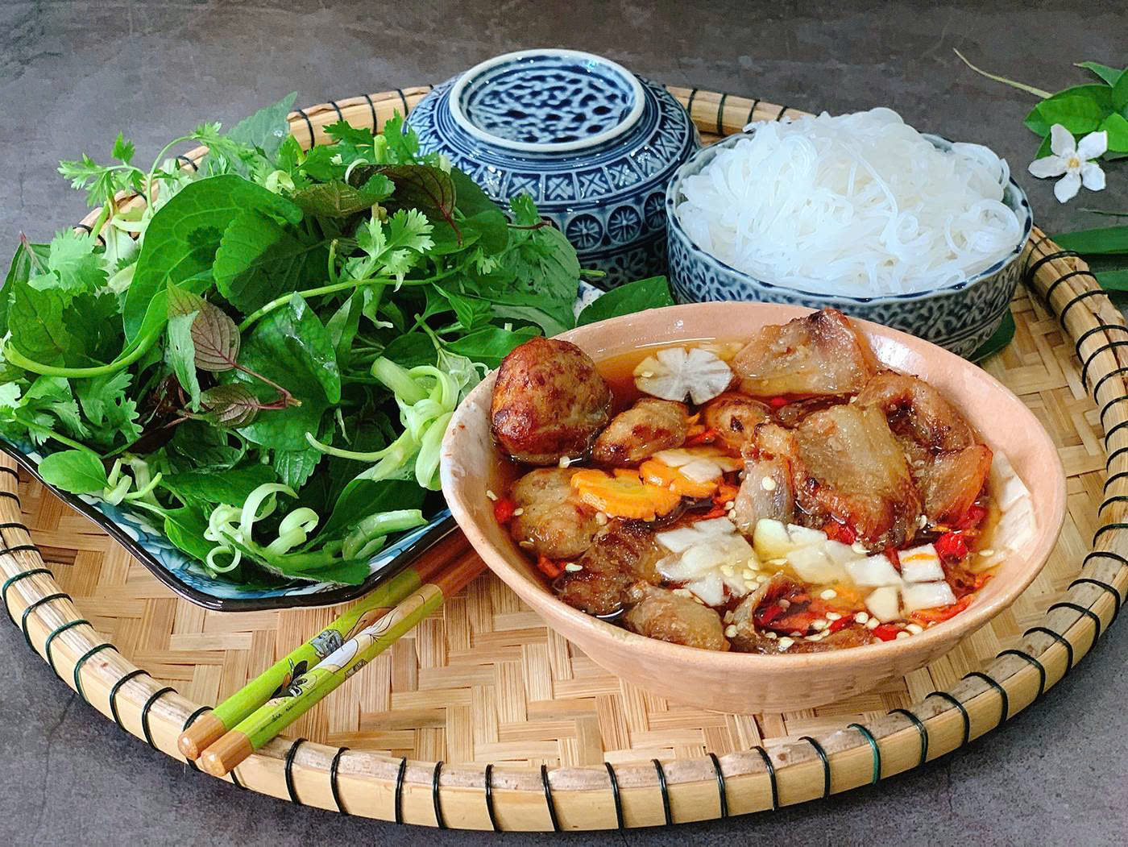

Slide 34
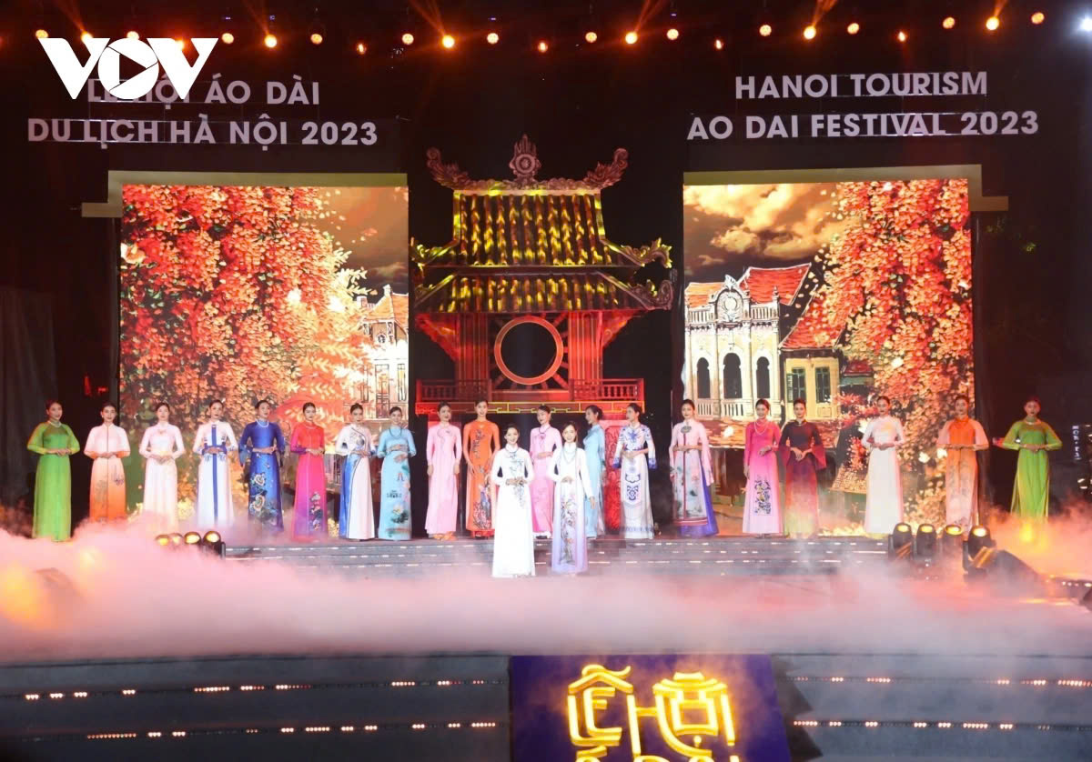
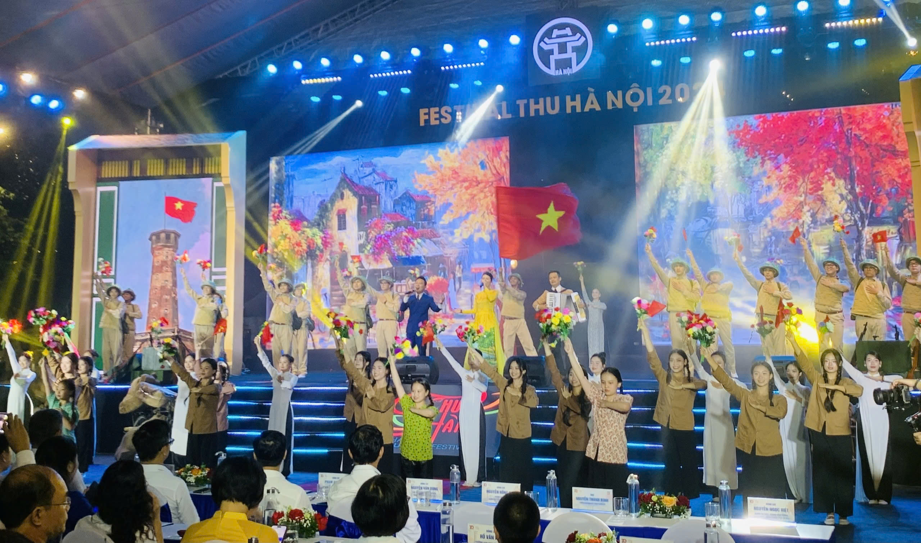

Slide 35


Slide 36


Slide 37


Theo em, cần làm gì để gìn giữ và phát huy truyền thống văn hoá của Thăng Long – Hà Nội?

Slide 38
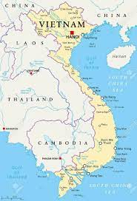

Slide 39

Notes:
Thiết kế: Hương Thảo – Zalo 0972115126. Các nick khác đều là giả mạo, ăn cắp chất xám

Slide 40
1. Kể lại một câu chuyện về lịch sử Thăng Long - Hà Nội.

Slide 41


Slide 42
2. Vì sao nói Hà Nội là trung tâm chính trị, kinh tế, văn hoá, giáo dục của đất nước?

Slide 43
Hà Nội là trung tâm chính trị, kinh tế, văn hóa, giáo dục của đất nước vì:
Hà Nội là thủ đô của nước ta. Đây là nơi làm việc của các cơ quan lãnh đạo cao nhất của đất nước.
Ngày nay, Hà Nội là nơi tập trung nhiều viện nghiên cứu, trường đại học, bảo tàng, thư viện hàng đầu của cả nước.
Hà Nội còn có các nhà máy, khu công nghệ cao, làng nghề, nhiều trung tâm thương mại….

Slide 44

Notes:
Thiết kế: Hương Thảo – Zalo 0972115126. Các nick khác đều là giả mạo, ăn cắp chất xám

Slide 45
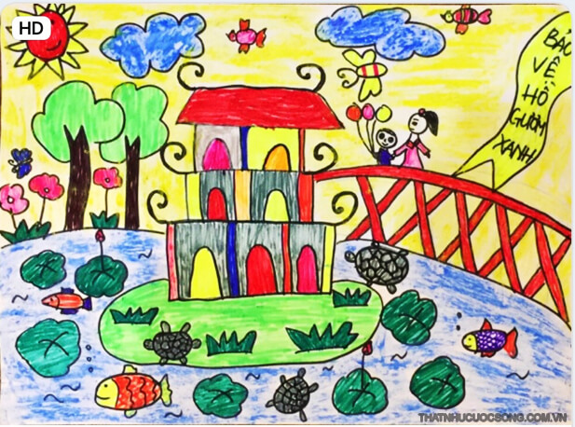
Vẽ tranh tuyên truyền về việc bảo vệ di tích lịch sử - văn hoá, danh lam thắng cảnh hoặc giá trị văn hoá truyền thống của Hà Nội.

Slide 46

Notes:
Thiết kế: Hương Thảo – Zalo 0972115126. Các nick khác đều là giả mạo, ăn cắp chất xám

